Slide 1


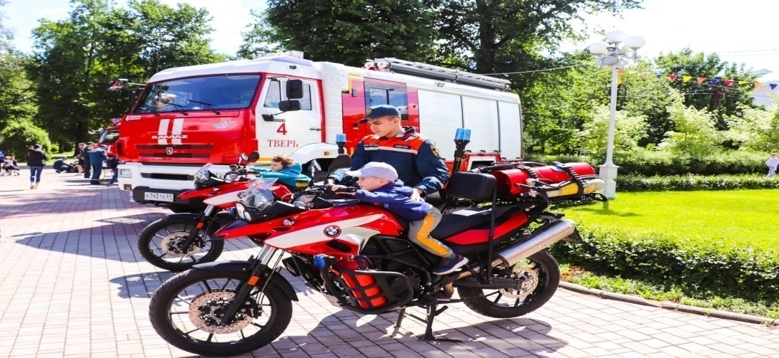
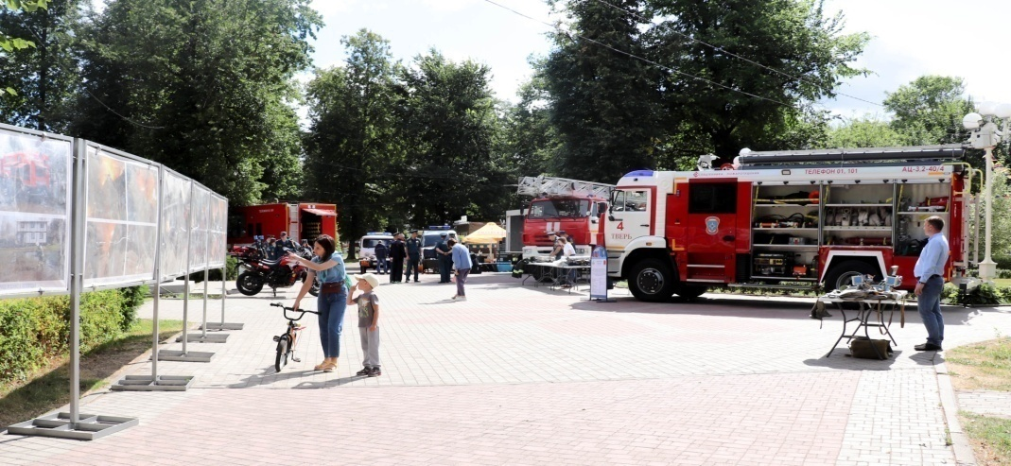
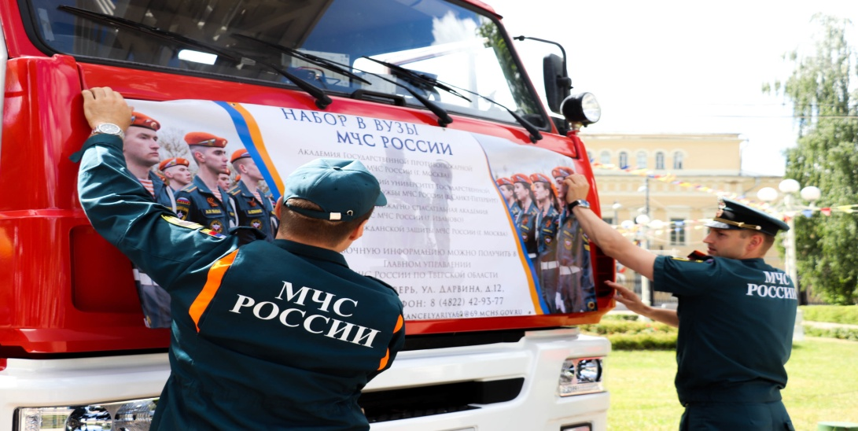
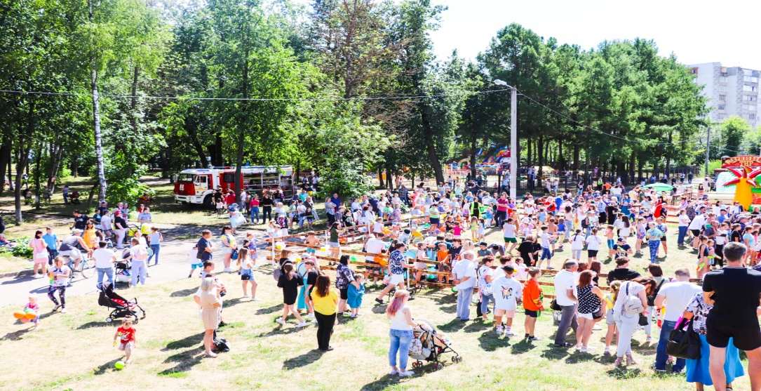
ПРОВЕДЕНИЕ ВЫСТАВОК С ДЕМОНСТРАЦИУЙ ОБРАЗЦОВ
АВАРИЙНО-СПАСАТЕЛЬНОЙ ТЕХНИКИ, ОБОРУДОВАНИЯ И СНАРЯЖЕНИЯ
1
Notes:
1

Slide 2
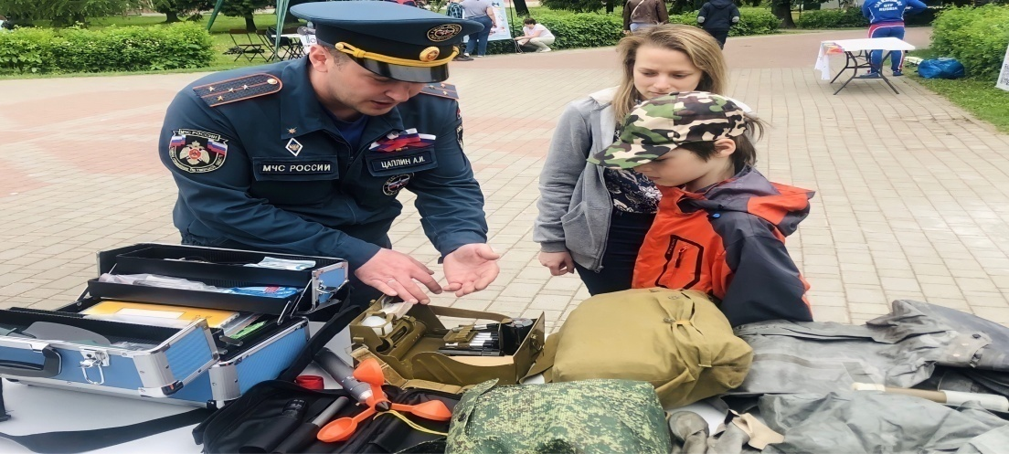
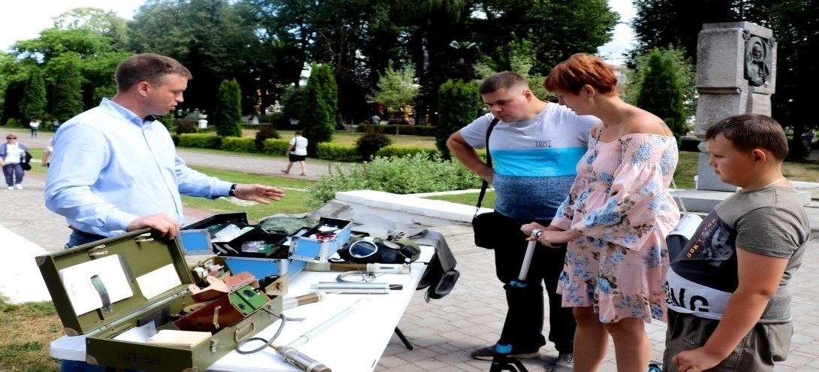

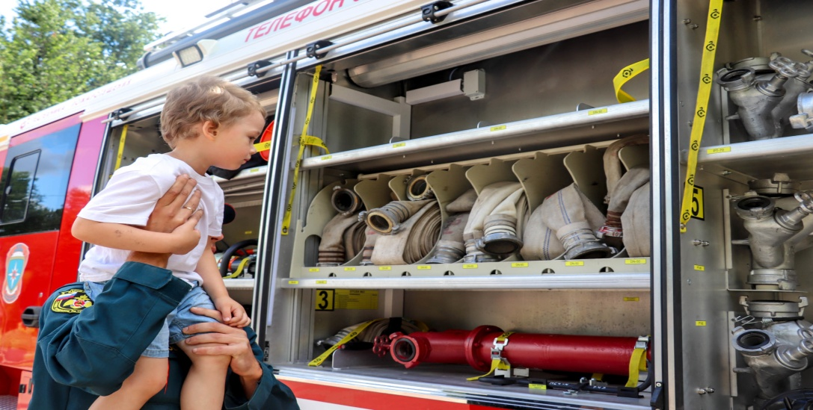
ПРОВЕДЕНИЕ ВЫСТАВОК С ДЕМОНСТРАЦИУЙ ОБРАЗЦОВ
АВАРИЙНО-СПАСАТЕЛЬНОЙ ТЕХНИКИ, ОБОРУДОВАНИЯ И СНАРЯЖЕНИЯ
2
Notes:
2

Slide 3
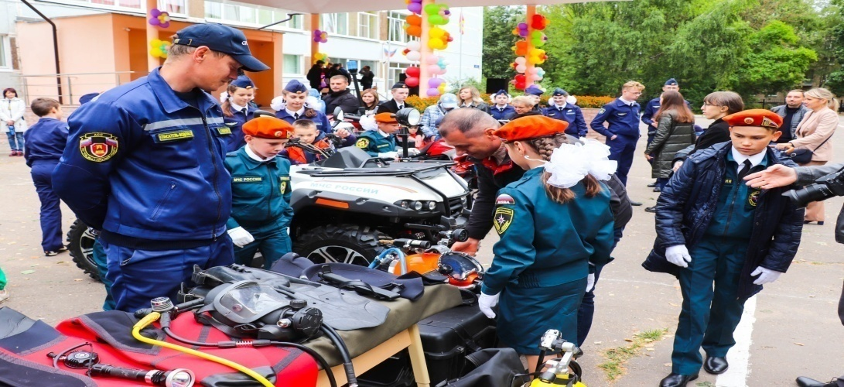
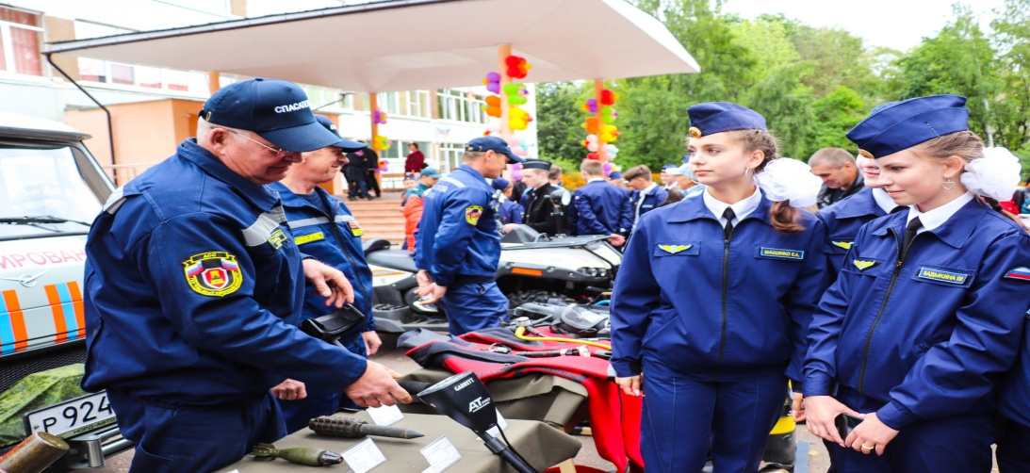
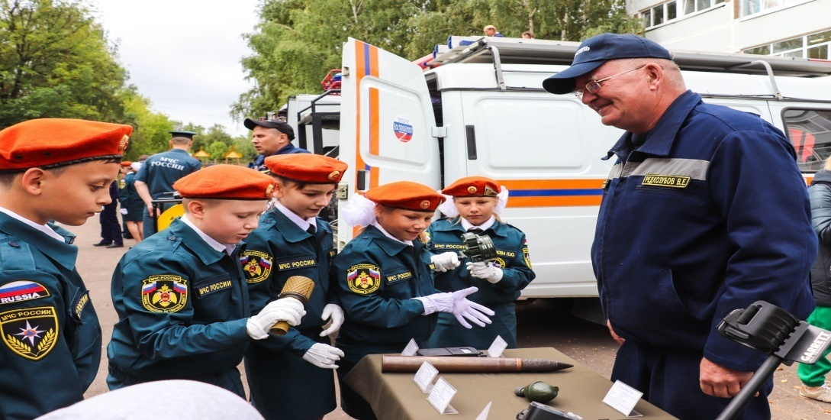
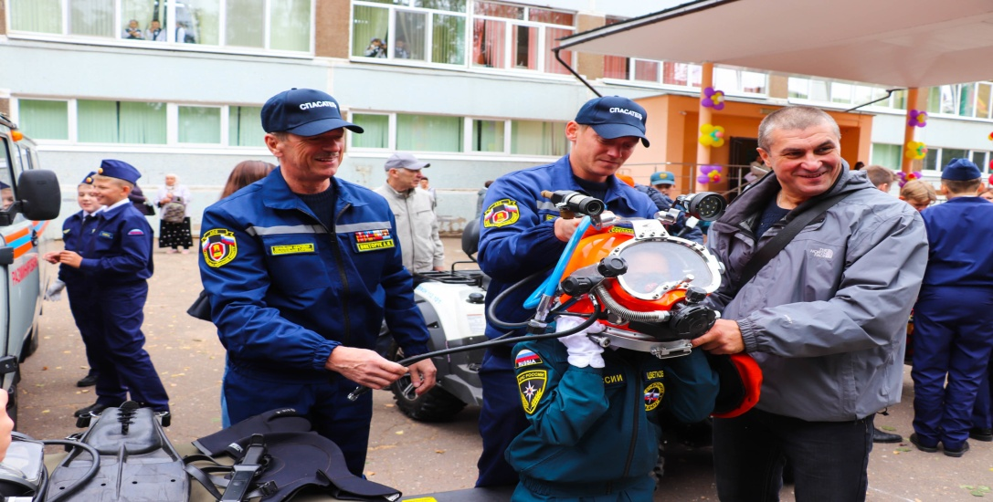
ПРОВЕДЕНИЕ ВЫСТАВОК С ДЕМОНСТРАЦИУЙ ОБРАЗЦОВ
АВАРИЙНО-СПАСАТЕЛЬНОЙ ТЕХНИКИ, ОБОРУДОВАНИЯ И СНАРЯЖЕНИЯ
3
Notes:
3

